Slide 1
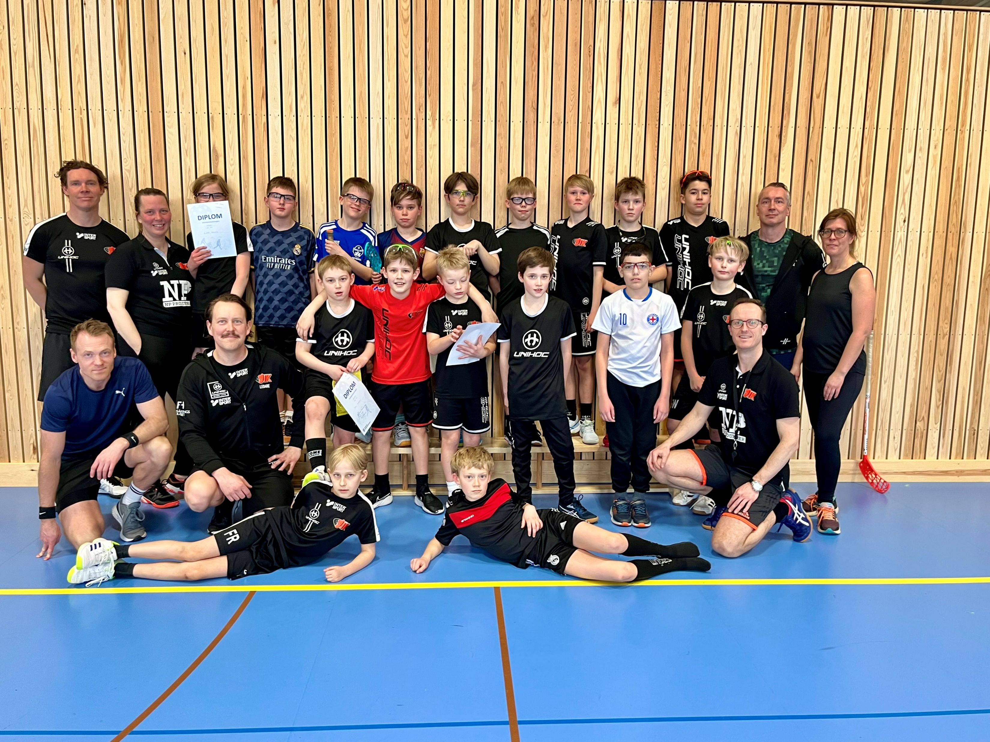
Välkomna till föräldramöte
14 September
JIK P13
Säsongen 24/25

Slide 2
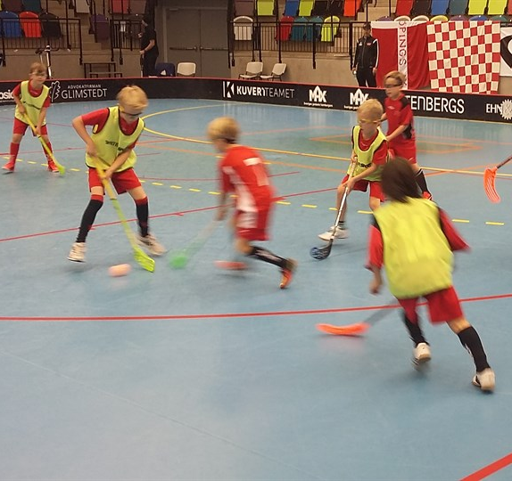
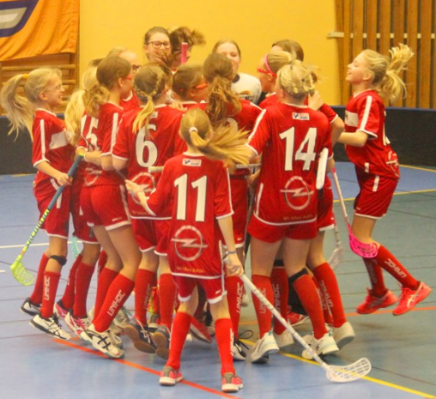
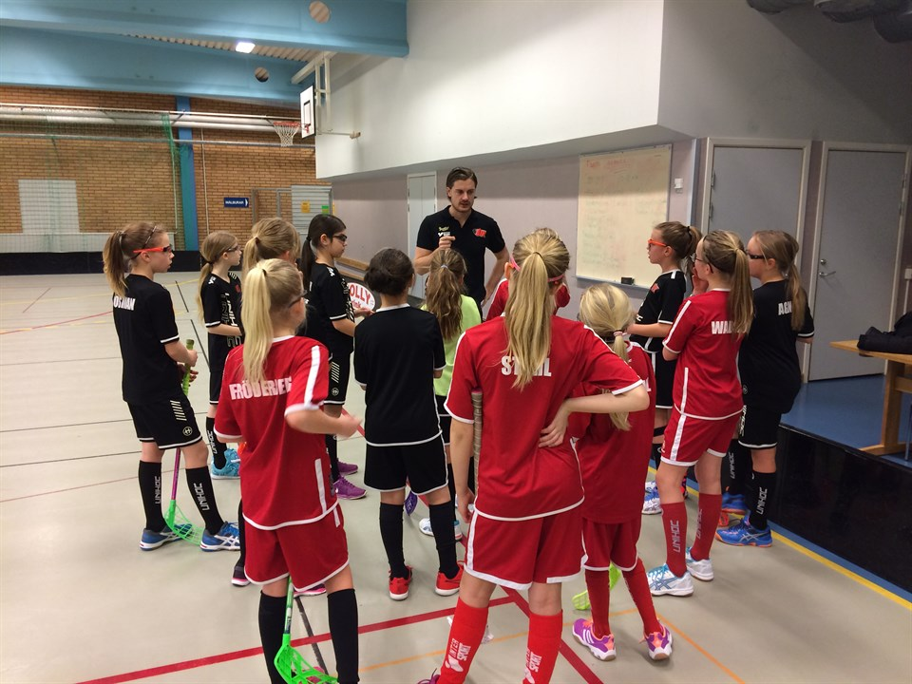
AGENDA
JIKs Barn & Ungdomspolicy
Uppsummering föregående säsong 2023/24
Ledare 2024/25
Träningstider och träningsupplägg
Seriespel och cuper 2024/25
Övrig info - På gång i JIK 2024/25

Slide 3
JIKs Barn & ungdomspolicy
Målsättning med barn och ungdomsverksamheten:
Att skapa glädje och gemenskap
Ge förutsättningar för att så många som möjligt vara med så länge som möjligt
Låt varje individ utvecklas utifrån sina egna, unika förutsättningar
Varje individ ska i sin utveckling endast jämföras med sig själv
Låt kampmomentet i tävlingen vara överordnad resultatet
Tillhandahålla en bra utbildning för vår verksamhet och idrott
Skapa förutsättningar för att kunna försörja seniora herr-och damlag med en stor andel egna produkter
Långsiktig utveckling är grunden i alla lägen och prioriteras alltid före kortsiktiga resultatmål.
Föräldrarna är en mycket viktig del av barnens idrottande när det kommer till stöttning, engagemang och uppförande.
Låt barnen ta sina egna beslut på planen och instruera dem inte från läktaren.
Beröm och peppa istället genom att heja, lyfta fram positiva insatser och kämpande.

Slide 4
Uppsummering fjolårssäsong 2023/24
24 spelare
75 tillfällen med träning och aktiviteter
2 lagaktiviteter, pizzakväll + JIK-match 29 september + Säsongsavslutning 23 april
Genomsnitt 49% närvaro på träningar (mellan 20-70%), 14 killar hade +60% närvaro
Totalt 34 spelade seriematcher vid 17 matchtillfällen
1 cup, Hovslätts Cup i Idrottshuset under påsklovet
Tajt match mot ledarna på säsongsavslutningen där killarna avgjorde i sista sekund till stort jubel 😊
God stöttning från föräldrar i föräldrauppdragen:
Föräldrauppdrag Fairplay Cup
Kioskförsäljning på hemmamatcher i Hisingstorpshallen
Parkeringsuppdrag på Husvagnsmässan
STORT TACK FÖR DESSA INSATSER!

Slide 5
Ledare 2024/25
Tränare:
Anna-Lena Haglind (Alfred) Delvis
Ron Andersson (Jack)
Victor Sterndalen (Alex) Delvis
Johan Davidsson (Leo)
Andreas Georgii (Svante)
Ola Wernergård (Valter) Delvis
Fler Frivilliga?
Lagföräldrar:
Lily Ahlberg (lagförälder, John)
Ny förälder, Emma Weimer avlöser Elin (Tack till Elin för dina insatser ☺)
Lagkassa: (Över 17 TSEK i kassan inför säsong)
Lagaktiviteter:
Cuper
Tex anordna besök i Arenan för att kolla på JIKs båda A-lag / Ev besök innebandy VM i Malmö 8 december

Slide 6
Träningstider och träningsupplägg
Träningstillfällen – Bättre hallar för säsongen!
Tisdag 17.10 - 18.20 A-hallen
Onsdag 16.00 - 17.00 A-hallen
Lördag 11.45 - 13:00 B-hallen
Kallelser skickas ut via Laget.se – Svara ALLTID! (ställ in notis)
Meddela tränare snarast via förhinder
Förväntningar från tränarna:
Komma i tid med rätt utrustning KLUBBA + ALLTID GLASÖGON!
Högre krav på Disciplin och Fokus på Träningen under träning
Kom Pigga, Mätta och Sugna på att träna för att kunna göra sitt bästa på varje träning/match
Vara en bra lagkompis
Alla hjälper till att bygga sarg vid träningar + inför hemmamatcher (lägga bort klubba/boll DIREKT när träningen börjar) för att optimera träningstiden
Målvakter – Färre antal killar som tränar målvaktsträning (i syfte att ge dem bra träning)
Träning med äldre åldersgrupper (JIK P12)
Alla spelare tillhör i första hand sin åldersnivå och denna ska prioriteras
Rotation, alla som vill ska få möjlighet att testa

Slide 7
Seriespel + Cuper
Seriespel
2 lag = > 5-manna (målvakt + 4 utespelare)
Inga fasta lag – kallar ca 10 spelare till varje tillfälle
Inga fasta lag för att skapa ett lag och att alla ska känna alla.
Matcher med start i början av oktober
Seriespel hemma: sekretariat, sarg, matchvärd mm. Kallelse via Laget.se
Seriespel ibland med bara 1 tränare behövs stöd av föräldrar
Domaren dömer, tränare instruerar, föräldrar hejar ☺
Cuper 2024/25
Cup på jullovet (Skövde Sibben Cup) 3-5 januari
Fairplay cup 11-13 april (Kämpande klass för våra killar i P13)

Slide 8
Seriespel + Cuper (forts)
Kallelse till match
Viktigt: svara på kallelsen i tid, behöver kalla in en annan om ”Kommer ej”
En kallelse som inte är svarad på i tid kommer räknas som att spelare inte är spelbar denna match
Träningsnärvaro är utgångspunkten för att bli kallad till matchspel
Vid sjukdom
Vid sjukdom efter att kallelsen är svarad på ringer ni eller sms:ar ansvarig ledare så snart som möjligt
Samling inför match
Samlingstider framgår av kallelse, tänk på körtid
Seriespel hemma: sekretariat, sarg, matchvärd mm. Kallelse via Laget.se
Seriespel borta ingen gemensam samåkning
Matchkläder
Matchställ (tröja/shorts) kommer delas ut och lånas under hela säsongen. Eget ansvar för tvätt!
1) Egna svarta strumpor 2) Glasögon + 3) Vattenflaska ska också alltid vara med!

Slide 9
Seriespel + Cuper (forts)
Serie Pantamera P Blå N - 13A Fagerhult Habo IBK Ungdom P13/1 Hjältevad Mariannelund IS P12-13 Husqvarna IK P13 Vit IBF Tranås P13-14 IBK Husar P13/1 IFK Österbymo P/F 12-14 Sävsjö IBK P13 Vetlanda IBF P13/1 Vimmerby IBK P13 Serie Pantamera P Blå N - 13B Aneby SK P13 Bankeryds Skid o MK P13/1 Fagerhult Habo IBK Ungdom P13/2 Forserums IF P13 Hovslätts IK P13/1 Husqvarna IK P13 Svart KFUM Jönköping P13 Vetlanda IBF P13/2

Slide 10
Övrig info / På gång i JIK 2024/25
MEDLEMSAVGIFT: 400,-
TRÄNINGSAVGIFT: 1350,- = försäkrad vid träningar och matcher
Parkeringsinsats föräldrar Elmia (september + ev en till)
Lagfotografering 24 september kl 16.45
FÖRSÄLJNING:
Lotter till uppesittarkväll (okt-dec 2024)
Ravelli (Februari 2025)
LAGANSVAR: Kallelse via Laget.se. Kan man inte, eget ansvarar för byte!
FAIR PLAY CUP 2025: 28-30 mars och 11-13 April, ca 10 h/per barn
Intersport: Klubbkläder
9 mars 2025 – Jubileumsfest JIK 40 år för hela föreningen

Slide 11
Sammanfattningsvis
Ett gott gäng killar
Oftast schyssta mot varandra, andra lag och domare
Kick-Off innehåll
Kort övning med killarna där de får ge input på sina förväntningar på säsongen, på varandra som lagkompisar
Att de gemensamt ska komma med input
Tillsammans komma överens om förhållningsregler som vi kan falla tillbaka på
11 åringar, kommer ställa högre krav på diciplin och fokus under träning

